Slide 1
Model-Based methods Разворотнев Иван 11.07.2019

Slide 2
Model-Based методы
Методы основанные на выучивании динамики среды
Достоинства:
Недостатки:
Модель среды не всегда известна, а ее изучение может быть
не эффективно или сложно.
При большом количестве примеров модельные методы проигрывают
model-free

Slide 3
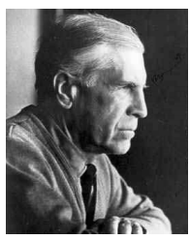
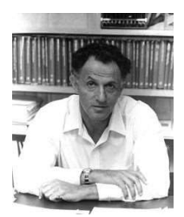
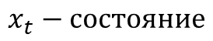
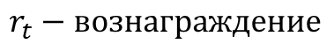
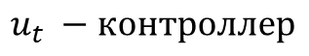
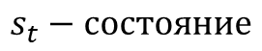
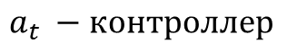
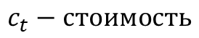
Альтернативная система обозначений
$$u_{t} −контроллер$$
$$a_{t} −контроллер$$
$$x_{t}−состояние$$
$$s_{t}−состояние$$
$$c_{t}−стоимость$$
$$r_{t}−вознаграждение$$
Л. С. Понтрягин
Р. Беллман

Slide 4
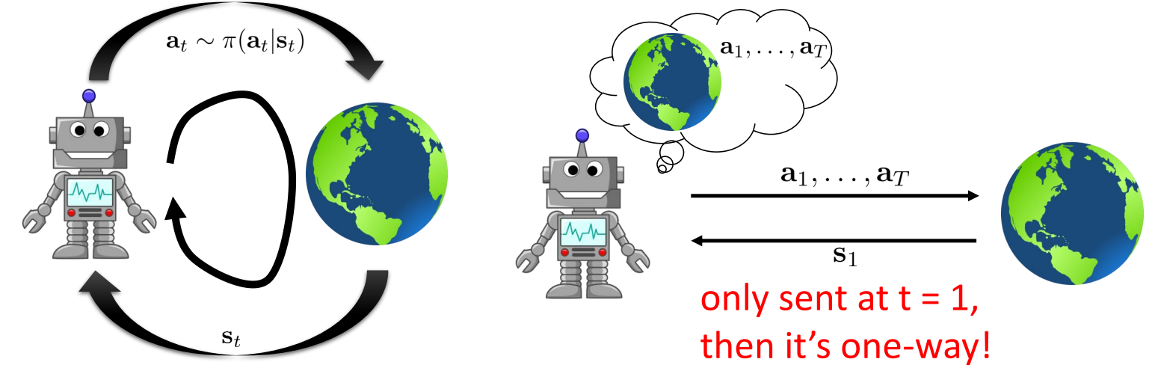
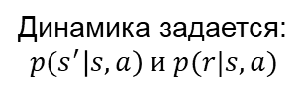
Известная динамика среды
Планирование - выбор оптимальных действий на основе динамики среды
Примеры определенной динамики:
Правила игры
Законы физики
Симуляции
Динамика задается:
$${p(s}^{′}\left|s,a\right) и p(r|s,a)$$
Два сценария планирования:
Closed-Loop – планируем
действие каждый шаг
Open-Loop – планируем
траекторию целиком

Slide 5
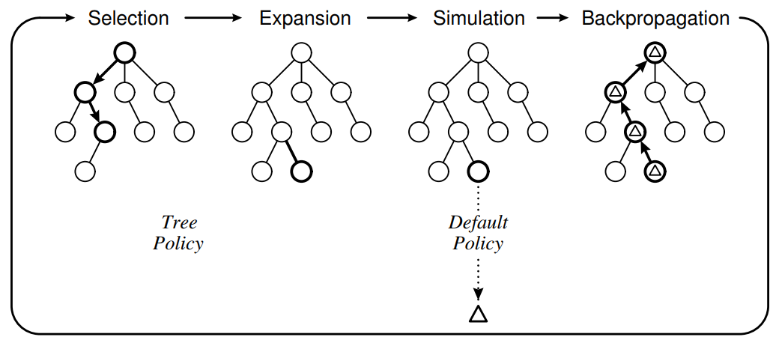
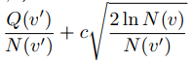
Monte Carlo Tree Search(MCTS)
Последовательность:
Выбор. Проходим по дереву и выбираем
оптимальный путь(от вершины до листа).
2. Расширение. К вершинам(одной или нескольким),
находящемся на этом пути добавляем
потомка(делаем новое действие).
3. Симуляция. Из добавленного(добавленных) вершин
запускаем default политику до завершения эпизода.
4. Распространение. Используем реворды, полученные
в итоге симуляции и обновляем Q-значения.
Вершины – состояния
Переходы взвешены Q-значениями/среднеми ревордами/…
Tree Policy – политика выбора траектории по дереву
Default Policy – политика для rollout’a
Как выбирать на шаге 1?
UTC:
Если вершина не была полностью расширена – расширяем.
Иначе выберем потомка максимизирующего:

Slide 6
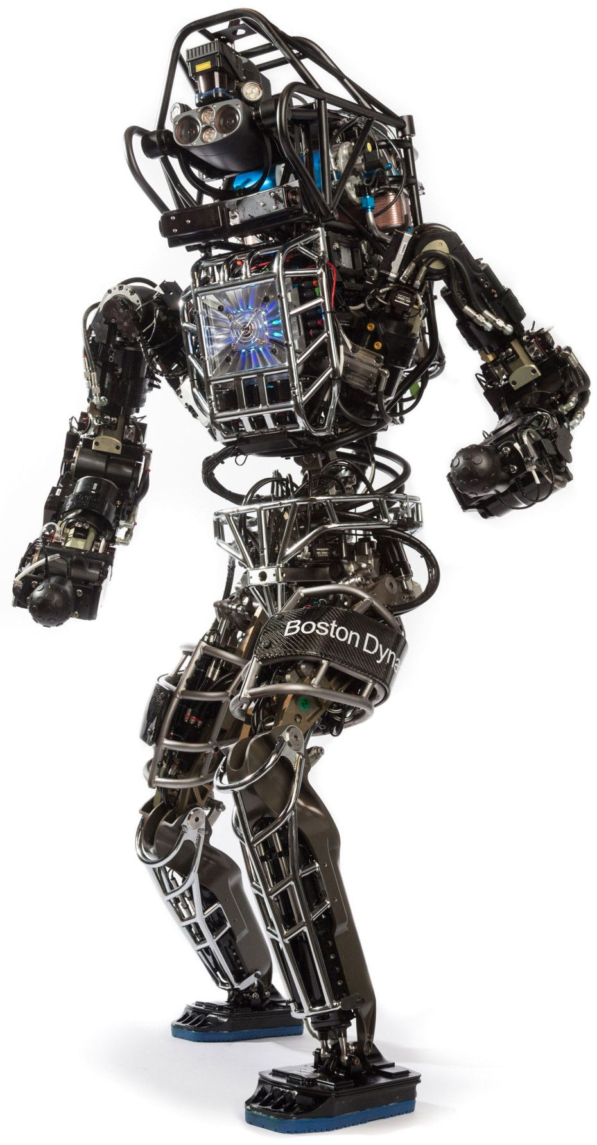
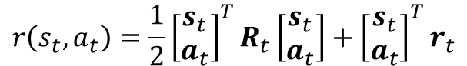
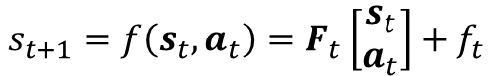
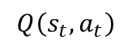
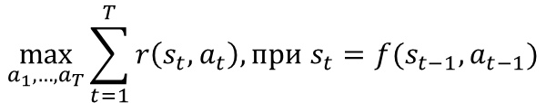
Линейно-квадратичный регулятор(LQR)
Пусть среда известна и линейна
$$s_{t+1}=f\left(s_{t}, a_{t}\right)=F_{t}\left[\begin{matrix}s_{t} \\ a_{t}\end{matrix}\right]+f_{t}$$
$$r\left(s_{t},a_{t}\right)=\frac{1}{2}{\left[\begin{matrix}s_{t} \\ a_{t}\end{matrix}\right]}^{T}R_{t}\left[\begin{matrix}s_{t} \\ a_{t}\end{matrix}\right]+{\left[\begin{matrix}s_{t} \\ a_{t}\end{matrix}\right]}^{T}r_{t}$$
Задача:
$$Q\left(s_{t},a_{t}\right)$$
$$\max_{a_{1},…, a_{T}}{\sum_{t=1}^{T}{r\left(s_{t},a_{t}\right), при s_{t}=f(s_{t−1}, a_{t−1})}}$$
Без условия:
$$\max_{a_{1},…,a_{T}}{r(s_{1},a_{1})}+r\left(f\left(s_{1},a_{1}\right),a_{2}\right)+…+r(f\left(f\left(…\right),…\right),a_{t})$$
Идея решения:
1.Обратный проход: Начиная с конца, выражаем оптимальные действия через предыдущие состояния
2. Прямой проход: восстанавливаем последовательность оптимальных действий

Slide 7
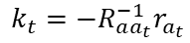
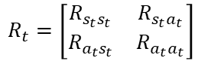
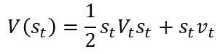
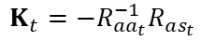
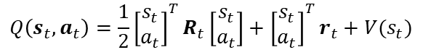

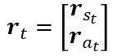

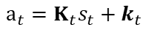
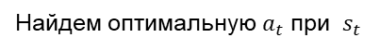
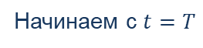
LQR. Обратный проход
$$\max_{a_{1},…,a_{T}}{r(s_{1},a_{1})}+r\left(f\left(s_{1},a_{1}\right),a_{2}\right)+…+r(f\left(f\left(…\right),…\right),a_{t})$$
Найдем оптимальную $a_{t}$ при $s_{t}$
Начинаем с $t=T$
1.
Выразим Q от a и s:
$$Q\left(s_{t},a_{t}\right)=\frac{1}{2}{\left[\begin{matrix}s_{t} \\ a_{t}\end{matrix}\right]}^{T}R_{t}\left[\begin{matrix}s_{t} \\ a_{t}\end{matrix}\right]+{\left[\begin{matrix}s_{t} \\ a_{t}\end{matrix}\right]}^{T}r_{t}+V(s_{t})$$
3.
Найдем V:
(Подставим a в Q)
$$V\left(s_{t}\right)=\frac{1}{2}s_{t}V_{t}s_{t}+s_{t}v_{t}$$
Зависит только от $s_{t}$
$$R_{t}=\left[\begin{matrix}R_{s_{t}s_{t}} & R_{s_{t}a_{t}} \\ R_{a_{t}s_{t}} & R_{a_{t}a_{t}}\end{matrix}\right]$$
$$r_{t}=\left[\begin{matrix}r_{s_{t}} \\ r_{a_{t}}\end{matrix}\right]$$
0 в t=T
$$V_{t}=R_{ss_{t}}+R_{sa_{t}}K_{t}+K_{t}^{T}+K_{t}^{T}R_{ax_{t}}+K_{t}^{T}R_{aa_{t}}K_{t}$$
$$v_{t}=r_{s_{t}}+R_{sa_{t}}k_{t}+K_{t}^{T}R_{a_{t}}+K_{t}^{T}R_{aa_{t}}k_{t}$$
(const)
2.
Найдем a
$$∇_{a_{t}}Q\left(s_{t},a_{t}\right)=R_{a_{t}s_{t}}s_{t}+R_{a_{t}a_{t}}a_{t}+r_{a_{t}}^{T}=0$$
$$a_{t}=K_{t}s_{t}+k_{t}$$
$$K_{t}={−R}_{aa_{t}}^{−1}R_{as_{t}}$$
(const)
$$k_{t}={−R}_{aa_{t}}^{−1}r_{a_{t}}$$
Зависит только от $s_{t}$

Slide 8
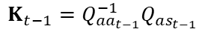
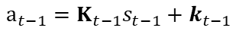
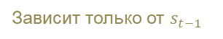
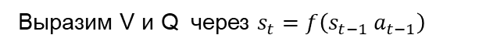
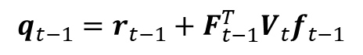
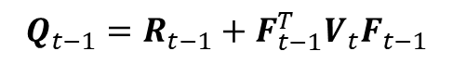
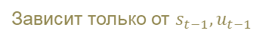
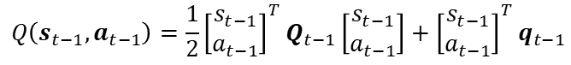
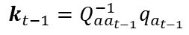
LQR. Обратный проход
Идем на шаг назад
Для t-1:
Выразим V и Q через $s_{t}=f{\left(s_{t−1} a_{t−1}\right)}_{}$
(Подставим a в Q f)
4.
$$V\left(s_{t}\right)=\frac{1}{2}{\left[\begin{matrix}s_{t−1} \\ a_{t−1}\end{matrix}\right]}^{T}F_{t−1}^{T}V_{t}F_{t−1}\left[\begin{matrix}s_{t−1} \\ a_{t−1}\end{matrix}\right]+{\left[\begin{matrix}s_{t−1} \\ a_{t−1}\end{matrix}\right]}^{T}F_{t−1}^{T}V_{t}f_{t−1}+{\left[\begin{matrix}s_{t−1} \\ a_{t−1}\end{matrix}\right]}^{T}F_{t−1}^{T}V_{t}$$
Зависит только от $s_{t−1}, u_{t−1}$
$$Q\left(s_{t−1},a_{t−1}\right)=\frac{1}{2}{\left[\begin{matrix}s_{t−1} \\ a_{t−1}\end{matrix}\right]}^{T}R_{t−1}\left[\begin{matrix}s_{t−1} \\ a_{t−1}\end{matrix}\right]+{\left[\begin{matrix}s_{t−1} \\ a_{t−1}\end{matrix}\right]}^{T}r_{t−1}+V(s_{t})$$
Выразим Q через линейные и квадратичные коэффициенты:
6.
5.
Найдем a
$$Q\left(s_{t−1},a_{t−1}\right)=\frac{1}{2}{\left[\begin{matrix}s_{t−1} \\ a_{t−1}\end{matrix}\right]}^{T}Q_{t−1}\left[\begin{matrix}s_{t−1} \\ a_{t−1}\end{matrix}\right]+{\left[\begin{matrix}s_{t−1} \\ a_{t−1}\end{matrix}\right]}^{T}q_{t−1}$$
$$a_{t−1}=K_{t−1}s_{t−1}+k_{t−1}$$
$$K_{t−1}=Q_{aa_{t−1}}^{−1}Q_{as_{t−1}}$$
$$Q_{t−1}=R_{t−1}+F_{t−1}^{T}V_{t}F_{t−1}$$
$$k_{t−1}=Q_{aa_{t−1}}^{−1}q_{a_{t−1}}$$
$$q_{t−1}=r_{t−1}+F_{t−1}^{T}V_{t}f_{t−1}$$
Зависит только от $s_{t−1}$
Повторить для всех t до t=1

Slide 9
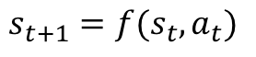
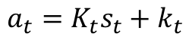
LQR. Прямой проход
Восстанавливаем начиная с t=1 a и s
Для всех t от 1 до T:
$$a_{t}=K_{t}s_{t}+k_{t}$$
$$s_{t+1}=f(s_{t}, a_{t})$$

Slide 10
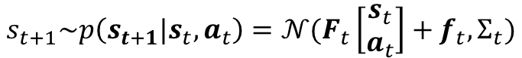
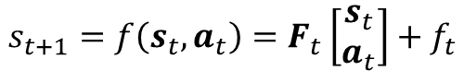
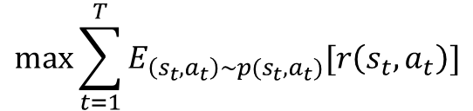
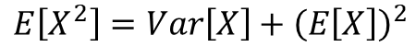
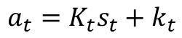
LQR. Стохастическая динамика
Переопределим динамику среды:
$$s_{t+1}=f\left(s_{t}, a_{t}\right)=F_{t}\left[\begin{matrix}s_{t} \\ a_{t}\end{matrix}\right]+f_{t}$$
$$s_{t+1}\sim p\left({s_{t+1}|s}_{t}, a_{t}\right)={𝒩(F}_{t}\left[\begin{matrix}s_{t} \\ a_{t}\end{matrix}\right]+f_{t}, Σ_{t})$$
LQR все равно применим
$$\max{\sum_{t=1}^{T}{E_{\left(s_{t},a_{t}\right)\sim p(s_{t},a_{t})}[r\left(s_{t},a_{t}\right)]}}$$
$$E\left[X^{2}\right]=Var\left[X\right]+{\left(E\left[X\right]\right)}^{2}$$
$$a_{t}=K_{t}s_{t}+k_{t}$$

Slide 11
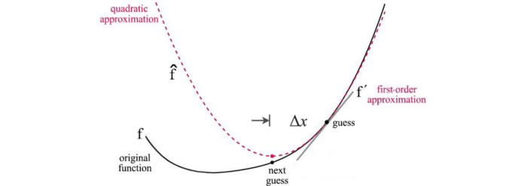
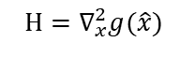
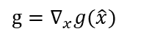
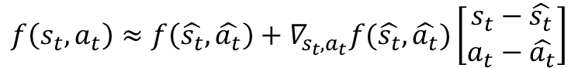
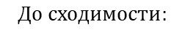
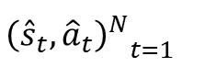
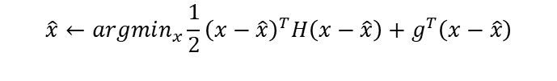
iLQR
iLQR – дополнение LQR для нелинейных моделей среды
Динамика среды задана нелинейной непрерывной функцией
Динамика среды:
(Аппроксимация нелинейной системы линейно-квадратичной)
$$f\left(s_{t}, a_{t}\right)≈f\left(\hat{s_{t}},\hat{a_{t}}\right)+∇_{s_{t},a_{t}}f(\hat{s_{t}},\hat{a_{t}})\left[\begin{matrix}s_{t}−\hat{s_{t}} \\ a_{t}−\hat{a_{t}}\end{matrix}\right]$$
$$r\left(s_{t}, a_{t}\right)≈r\left(\hat{s_{t}},\hat{a_{t}}\right)+∇_{s_{t},a_{t}}r\left(\hat{s_{t}},\hat{a_{t}}\right)\left[\begin{matrix}s_{t}−\hat{s_{t}} \\ a_{t}−\hat{a_{t}}\end{matrix}\right]+\frac{1}{2}{\left[\begin{matrix}s_{t}−\hat{s_{t}} \\ a_{t}−\hat{a_{t}}\end{matrix}\right]}^{T}∇_{s_{t},a_{t}}^{2}r\left(\hat{s_{t}},\hat{a_{t}}\right)\left[\begin{matrix}s_{t}−\hat{s_{t}} \\ a_{t}−\hat{a_{t}}\end{matrix}\right]$$
где
$${{{\left({\hat{s}}_{t},{\hat{a}}_{t}\right)}^{N}}_{t=1}}^{}$$
- траектория
Метод Ньютона для $\min_{x} g\left(x\right):$
$$До сходимости:$$
$$g=∇_{x}g(\hat{x})$$
$$H=∇_{x}^{2}g(\hat{x})$$
$$\hat{x}←argmin_{x}\frac{1}{2}{\left(x−\hat{x}\right)}^{T}H\left(x−\hat{x}\right)+g^{T}\left(x−\hat{x}\right)$$

Slide 12
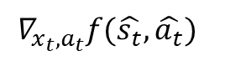





iLQR
Определим линейную среду:
$$\overline{r}\left({δs}_{t}, {δa}_{t}\right)=r_{t}\left[\begin{matrix}δs_{t} \\ δa_{t}\end{matrix}\right]+\frac{1}{2}{\left[\begin{matrix}δs_{t} \\ δa_{t}\end{matrix}\right]}^{T}C_{t}\left[\begin{matrix}δs_{t} \\ δa_{t}\end{matrix}\right]$$
$$\overline{f}\left({δs}_{t}, {δa}_{t}\right)=F_{t}\left[\begin{matrix}δs_{t} \\ δa_{t}\end{matrix}\right]$$
$$∇_{x_{t},a_{t}}r\left(\hat{s_{t}},\hat{a_{t}}\right)$$
$$∇_{x_{t},a_{t}}^{2}r\left(\hat{s_{t}},\hat{a_{t}}\right)$$
$$∇_{x_{t},a_{t}}f(\hat{s_{t}},\hat{a_{t}})$$
Тогда, можем применить LQR:
Алгоритм iLQR
До сходимости:
${F_{t}=∇}_{s_{t},a_{t}}f(\hat{s_{t}},\hat{a_{t}})$
$r_{t}=∇_{s_{t},a_{t}}r\left(\hat{s_{t}},\hat{a_{t}}\right)$
$R_{t}=∇_{s_{t},a_{t}}^{2}r\left(\hat{s_{t}},\hat{a_{t}}\right)$
Запустить обратный проход LQR для состояний $δs_{t} и действий δa_{t}$
Запустить прямой проход на реальной нелинейной динамике
$a_{t}=K_{t}\left(s_{t}−{\hat{s}}_{t}\right)+αk_{t}+{\hat{s}}_{t}$
Обновить траекторию

Slide 13
Изучение динамики среды
В случае неизвестной динамики среды,
ее можно изучить и применить модельные методы

Slide 14

Наивный алгоритм выучивания модели
При данной функции награды $r=r\left(s_{t},a_{t}\right)$ находим динамику
детерминированной среды $s_{t+1}=f(s_{t},a_{t})$
Часто невозможно посетить многие области в пространстве
состояний следуя случайной политике

Slide 15
Итеративное выучивание модели
Корректируем политику согласно модели среды

Slide 16
MPC(Model Predictive Control)
Идея:
Выполняем первое из запланированных действий, после чего меняем план
Когда модель среды не точна,
план действия из спрогнозированного состояния
может быть некорректным

Slide 17


Обратное распространение ошибки по политике
$$f\left(x_{i}, u_{i}\right) −коррелируют с f\left(x_{i−1}, u_{i−1}\right),f\left(x_{i−2}, u_{i−2}\right)$$
Взрыв/затухание градиентов

Slide 18

Локальные модели. Линейные модели
Локальная модель – модель определенной окрестности среды
Обучаем модель среды на траекториях текущей политики

Slide 19



Локальные модели. Политика
Нужно выбрать функцию политики, находящую решения в окрестности траектории,
содержащие также “exploration”
$$p\left(a_{t} | s_{t}\right)=𝒩(K_{t}\left(s_{t}−{\hat{s}}_{t}\right)+k_{t}+{\hat{a}}_{t},Σ_{t})$$
Как в iLQR действуем в окрестности траектории
Шум для исследования
Эвристика для ковариационной матрицы:
$$Σ_{t}=Q_{a_{t}a_{t}}^{−1}$$
“Вклад выбранных действий в вознаграждения”
(Чем меньше влияют действия – тем больше можно рисковать)
Новая цель для максимизации:
$$\max{\sum_{t=1}^{T}{E_{\left(s_{t},a_{t}\right)\sim p(s_{t},a_{t})}[r\left(s_{t},a_{t}\right)+ℋ(p(s_{t},a_{t}))]}}$$
“Максимальный суммарный реворд при максимальной энтропии”

Slide 20




KL-дивергенция. Доверительный регион
Доверительный регион:
$$\max_{π}{\sum_{t=1}^{T}{\begin{aligned}E_{π}\left[r\left(s_{t},a_{t}\right)\right] s.t. D_{KL}(π(τ)|\left|\overline{π}\left(τ\right)\right) ≤ ε \\ \end{aligned}}}$$
Контроллер:
$$π \left(a_{t} | s_{t}\right)=𝒩(K_{t}\left(s_{t}−\hat{s_{t}}\right)+k_{t}+\hat{a_{t}}, Σ)$$
$$Σ=Q_{a_{t}, a_{t}}^{−1}$$
Ф-ция вознаграждения зависящая от контроллера
KL-дивергенция:
$$D_{KL}(π\left(τ\right)|\left|\overline{π}\left(τ\right)\right)=\sum_{t=1}^{T}{E_{p(s_{t},a_{t})}[−\log{\overline{π}\left(a_{t}|s_{t}\right)−ℋ(π(a_{t}|s_{t}))}]}$$

Slide 21








Дуальный градиентный спуск
Решаем задачу оптимизации с ограничениями:
Для максимизации, посчитаем градиент:
$Если x^{∗}=argmin_{x}ℒ\left(x, λ\right), то \frac{ℒ\left(x, λ\right)}{dx^{∗}}=0$
Для нашей задачи:
С(x)=
$$( D_{KL}(π(τ)|\left|\overline{π}\left(τ\right)\right) − ϵ )$$
Получим такой алгоритм:
$$ℒ\left(p, λ\right)=\sum_{t=1}^{T}{E_{p(s_{t},a_{t})}\left[r\left(s_{t}, a_{t}\right)−λ\log{\overline{π}\left(a_{t}|s_{t}\right)−λℋ\left(π\left(a_{t} | s_{t}\right)\right)}\right]−λε}$$
$Найти p^{∗}←argmin_{p} ℒ\left(p λ\right)$
Рассчитать $\frac{dg}{dλ}=\frac{dℒ}{dλ}\left(p^{∗},λ\right)$
$λ←λ+α\frac{dg}{dλ}$
Сложно минимизировать

Slide 22







Дуальный градиентный спуск
Проблема:
$$1. Найти p^{∗}←argmin_{p} ℒ\left(p λ\right)$$
$$\min{}\sum_{t=1}^{T}{E_{p(s_{t},a_{t})}\left[r\left(s_{t}, a_{t}\right)−λ\log{\overline{π}\left(a_{t}|s_{t}\right)−λℋ\left(π\left(a_{t} | s_{t}\right)\right)}\right]−λε}$$
Гауссовский LQR оптимизирует:
$$\max{\sum_{t=1}^{T}{E_{\left(s_{t},a_{t}\right)\sim p(s_{t},a_{t})}[r\left(s_{t},a_{t}\right)+ℋ(p(s_{t},a_{t}))]}}$$
$$π \left(a_{t} | s_{t}\right)=𝒩(K_{t}\left(s_{t}−\hat{s_{t}}\right)+k_{t}+\hat{a_{t}}, Σ)$$
$$Σ=Q_{a_{t}, a_{t}}^{−1}$$
Новая функция потерь для LQR:
$$\tilde{r}(s_{t},a_{t})=\frac{1}{λ}r\left(s_{t}, a_{t}\right)−\log{\overline{π}\left(a_{t}|s_{t}\right)}$$
Получим алгоритм:
$\tilde{r}(s_{t},a_{t})=\frac{1}{λ}r\left(s_{t}, a_{t}\right)−\log{\overline{π}\left(a_{t}|s_{t}\right)}$
Используя LQR найти $π_{}^{∗}\left({a_{t}|s}_{t}\right) используя \tilde{r}(s_{t},a_{t})$
$λ←λ+α(D_{KL}(π\left(τ\right)|\left|\overline{π}\left(τ\right)\right) −ε)$

Slide 23
Материалы
RL. Беркли. Планирование
RL. Беркли. Изучение
Обзор MCTS методов

Slide 24
Конец
Спасибо за внимание

